Slide 1

数学建模
浙江大学数学系 谈之奕
tanzy@zju.edu.cn

Slide 2
运筹与统计
讨价还价

Slide 3


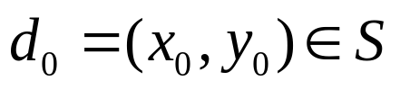


讨价还价
讨价还价（bargaining）问题
  两人协商分配一笔总额为1万元的资金，约定如果达成协议，双方可以按协议取走各自应得的部分；若未达成协议，则两人分文不得，资金收归他用
用 记甲、乙讨价还价后获得的资产。讨价还价后两人资产所有可能组成的集合记为 ，谈判破裂后两人可得的资产为 。一个讨价还价问题可用 来表示
  ，

Slide 4

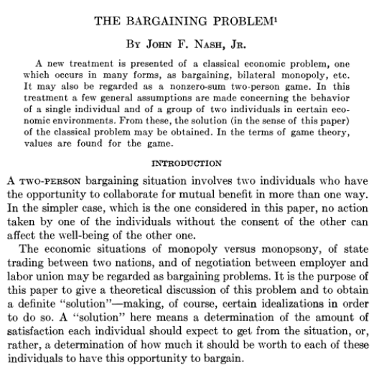




讨价还价
讨价还价问题的解为一个函数 ，对每个讨价还价问题 ，有一个唯一的 与之对应
  至少存在一 ，使得 且
  为有界闭凸集
Nash应用公理化思想，首次给出了讨价还价问题的一种解
Nash, J. F., Jr., The Bargaining Problem. Econometrica, 18, 155–162, 1950.

Slide 5















公理与定理
设有讨价还价问题 ，其解为
  公理Ⅰ（Pareto有效性）若 满足 ， ，且 ，则
  公理Ⅱ（对称性）若 且集合 是对称的，即若 ，必有 ，则
  公理Ⅲ（仿射不变性）设 为实数，记 ， 则讨价还价问题 的解

Slide 6







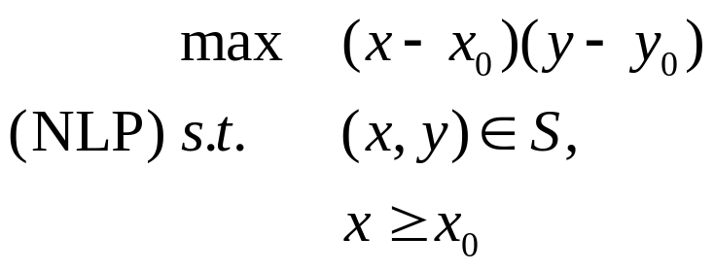
公理与定理
  公理Ⅳ （无关选择独立性）设 ， 为两讨价还价问题且 ，若 的解 ，则 的解也是
讨价还价问题 满足公理Ⅰ－Ⅳ的解是唯一的，即为非线性规划（NLP）的最优解

Slide 7

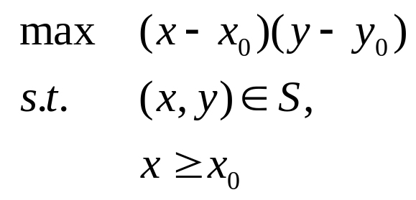


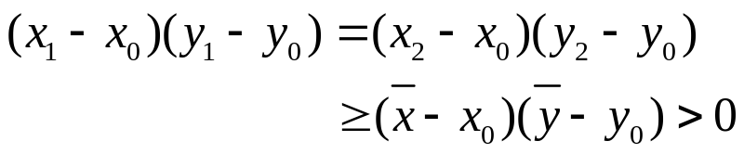





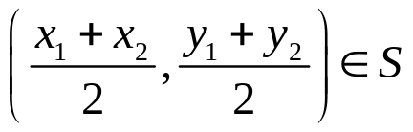
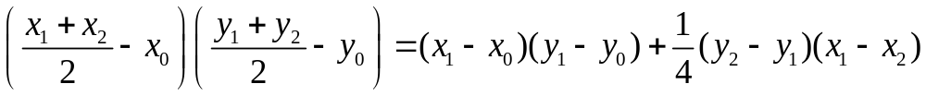

存在唯一性
为有界闭集，二元连续函数 最大值存在
若存在两个最优解
  不妨设 ，则 ，
为有界闭凸集，且存在 ， ，
凸性
矛盾

Slide 8






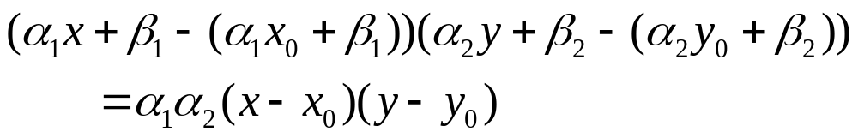


证明满足公理
若另有 满足
若 ，则 ， 也是最优解
若(NLP1)的可行域包含在(NLP2)的可行域中，且(NLP2)的最优解是(NLP1)的可行解，则它也是(NLP1)的最优解
为有界闭凸集，且存在 ， ，
是唯一的最优解，且

Slide 9
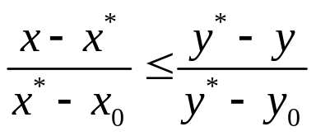

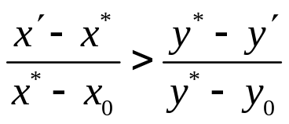

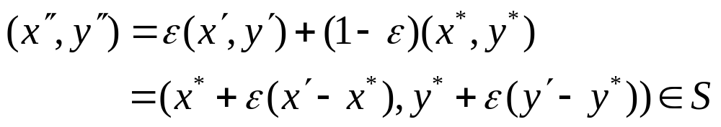

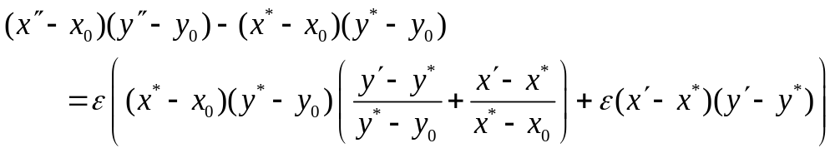

最优解的性质
对任意的 ，
  若存在 ，
凸性
为有界闭凸集，且存在 ， ，
是唯一的最优解，且
有界
矛盾

Slide 10
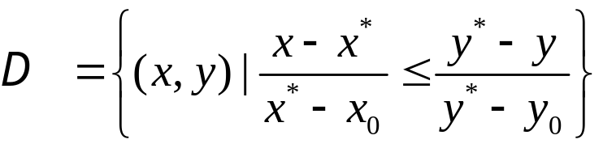
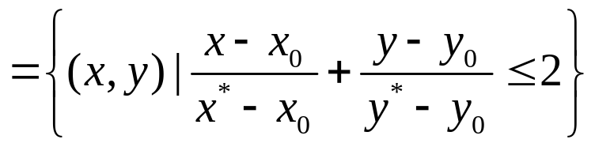
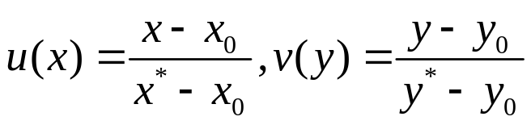
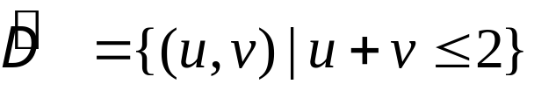

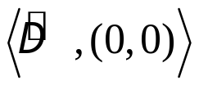



最优解的性质
令
  作仿射变换
为有界闭凸集，且存在 ， ，
是唯一的最优解，且
公理Ⅳ
公理Ⅲ
对任意的 ，
解在直线 上
公理Ⅱ
解为
解为
公理Ⅰ

Slide 11






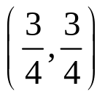




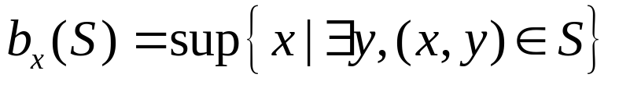

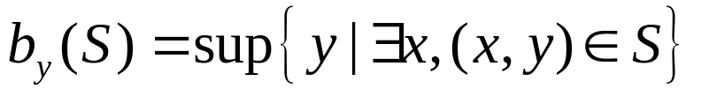

单调性
对任意 ，若 ，均存在 ， ，故 解中乙的所得不应比 解中乙的所得少
令 表示甲的所得至少为 时，乙所有可能所得的最大值
记 ，

Slide 12



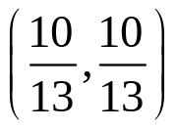






单调性公理
公理Ⅴ（单调性）：若 ，且对任意 ，均有 ，则 的解 和 的解 满足
讨价还价问题 满足公理Ⅰ、Ⅱ、Ⅲ、Ⅴ的解是唯一的，即为连接 与
的直线与 的交点中分量最大的点
满足公理Ⅰ、Ⅱ、Ⅲ、Ⅴ的解为
如何证明？

Slide 13
谢 谢

